Slide 1
ЗАКАЗНОЕ МЕНЮ ДЛЯ СТОЛОВЫХ
Государственное общеобразовательное учреждение города Москвы «Школа №1329»
Федеральное государственное бюджетное образовательное учреждение высшего образования «МИРЭА – Российский технологический университет»
Детский технопарк «Альтаир»
Автор: Жильцова София Олеговна
Ученица 10 «Т» класса ГБОУ школа №1329
Руководитель: Баикин Кирилл Евгеньевич
преподаватель детского технопарка “Альтаир” РТУ МИРЭА

Slide 2
Актуальность работы
Система заказного меню очень полезна. Человек может выбрать то, что ему большего по вкусу, или убрать из рациона то, что ему нельзя.
Но зачастую приходится питаться тем, что есть. От этого страдают не только клиенты, но и работники: ведь несъеденная еда отправляется на помойку. А там, где все же такая система присутствует, людям обычно приходится ставить галочки на бумажке, как и много лет назад.
Так почему бы не упростить всем жизнь?

Slide 3
Цель и задачи проекта
Цель работы: разработка системы для заказа и выбора блюд в столовых для отелей, домов отдыха, учебных учреждений и производств.
Задачи проекта:
Автоматизировать процесс выбора блюд для посетителей столовых
Подсчитывать количество заказанных блюд для поваров
Подсказывать официантам, куда и какие блюда нужно принести
Рассчитывать необходимые закупки

Slide 4
Этапы работы:
Создать дизайн сайта в Figma
Реализовать фронтендовую часть сайта
Реализовать бэкендовую часть сайта
Соединить обе части

Slide 5
Программы и технологии
язык программирования Javacript
среда разработки Visual Studio Code
веб-фреймворк React
система контроля версий GitHub
язык таблиц стилей <css>
язык разметки <html>
графический редактор Figma
базы данных Sqlite

Slide 6
Результаты
Полноценный работающий сайт, который выполняет все указанные задачи по выбору и заказу питания.
В перспективе создание приложения для терминалов, которые можно размещать в столовых или рядом с ними.

Slide 7
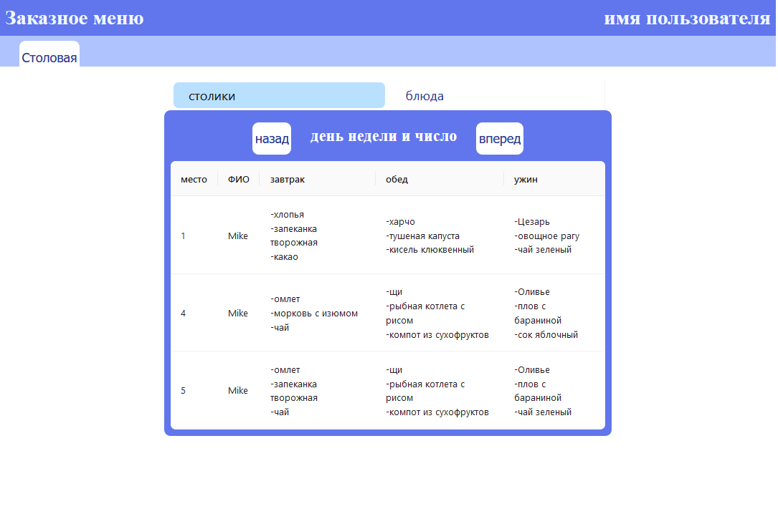
Интерфейс
Вход в систему:

Slide 8
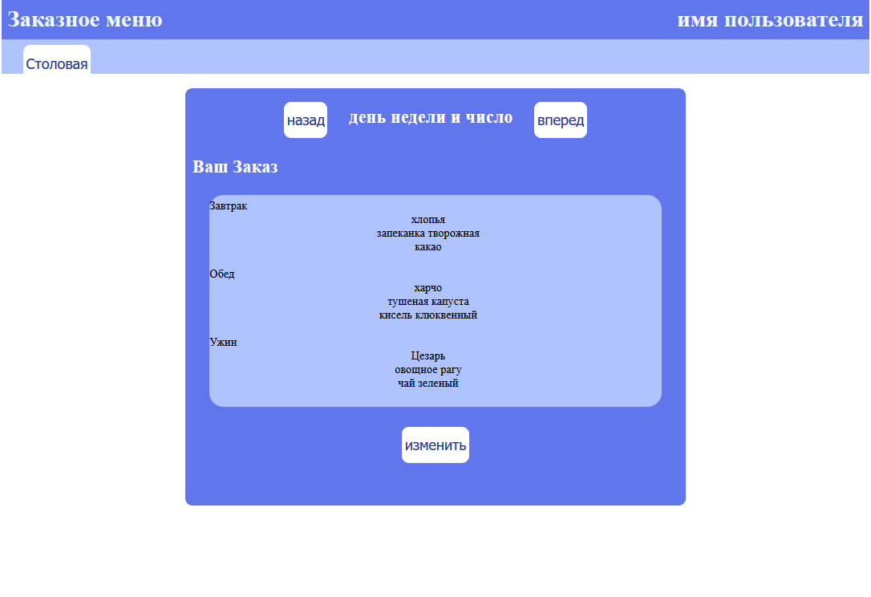

Slide 9
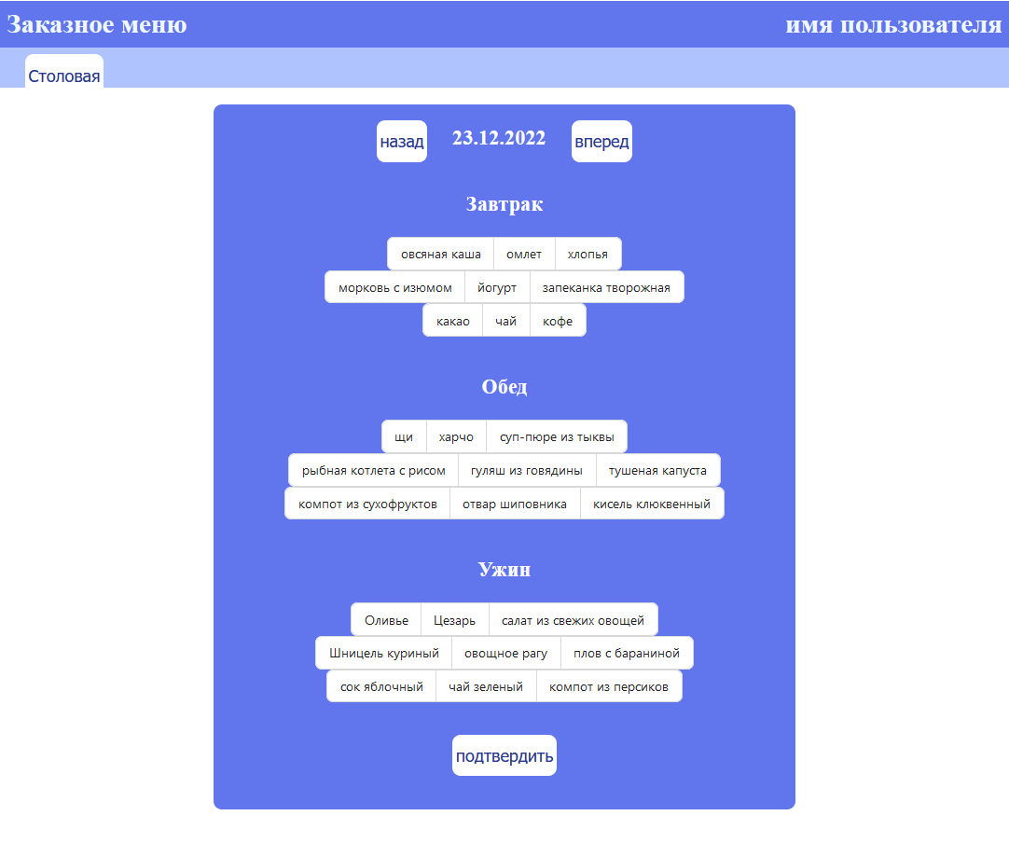

Slide 10
Список литературы
Документация SQL / [Электронный ресурс] // Хабр : [сайт]. — URL: https://habr.com/ru/post/564390/
Руководство по Node.js / [Электронный ресурс] // Хабр : [сайт]. — URL: https://habr.com/ru/company/ruvds/blog/422893/?ysclid=l8vr1prm7750538014
Документация React / [Электронный ресурс] // Reactjs : [сайт]. — URL: https://ru.reactjs.org/
Современный учебник JavaScript / [Электронный ресурс] // JSR : [сайт]. — URL: https://learn.javascript.ru/
Справочник по HTML и CSS / [Электронный ресурс] // HTML5 book : [сайт]. — URL: https://html5book.ru/

